Slide 1
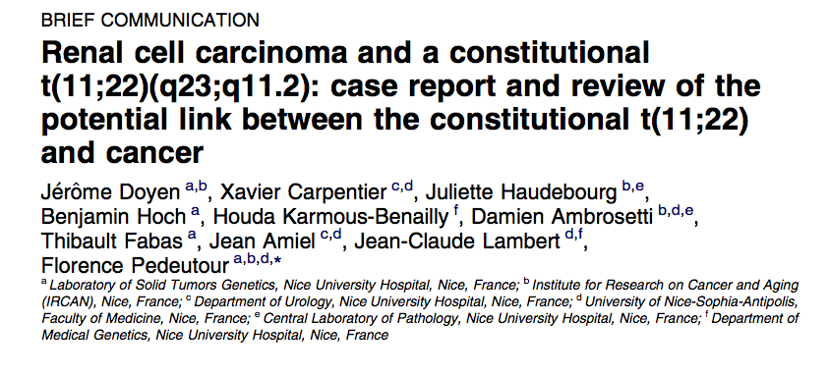

Slide 2
Brief communication
un seul cas « case report » , donc communication courte
Titre
Rapport d’un cas décrivant la survenue d’une tumeur rénale chez un patient porteur d’une
translocation constitutionnelle t(11;22) et revue de la littérature sur le lien potentiel
entre translocation constitutionnelle t(11;22) et cancer
Question soulevée par cette observation: la survenue d’un cancer du rein chez ce patient
porteur d’une translocation constitutionnelle t(11;22) est elle fortuite ou bien la t(11;22)
Constitutionnelle a-t-elle agi comme un facteur de prédisposition au cancer ?

Slide 3
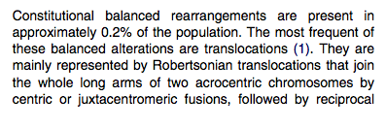
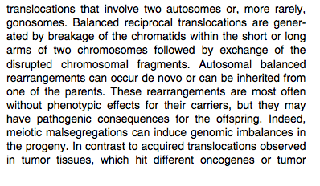
INTRODUCTION

Slide 4
INTRODUCTION
Les translocations constitutionnelles
équilibrées sont :
-rares (0,2% population)
-sont le plus souvent asymptomatiques
pour le porteur
-ont pour conséquence des
malségrégations méïotiques : risque
de transmettre la forme non équilibrée
de la translocation à la descendance
(résultat : monosomie ou trisomie
partielle d’un fragment chromosomique,
entraînant retard mental+dysmorphie)
-selon les familles : grande variabilité
des points de cassure chromosomiques,
le plus souvent
dans régions extra-géniques

Slide 5
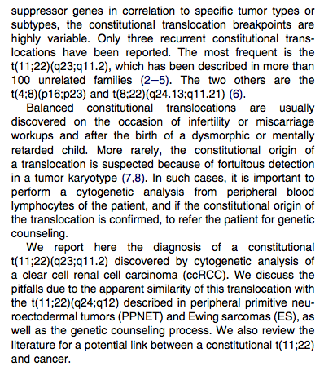
INTRODUCTION (suite)

Slide 6
INTRODUCTION (suite)
Une seule translocation
constitutionnelle fréquemment
récurrente (trouvée dans des
familles non apparentées,
sans « effet fondateur ») :
t(11;22)(q23;q11.2)
Si découverte fortuite d’une
translocation équilibrée
supposée constitutionnelle
dans une tumeur :
Consultation génétique
et caryotype sanguin
Conseil génétique et enquête
familiale si nécessaire
Suivi des familles, diagnostic
prénatal possible

Slide 7
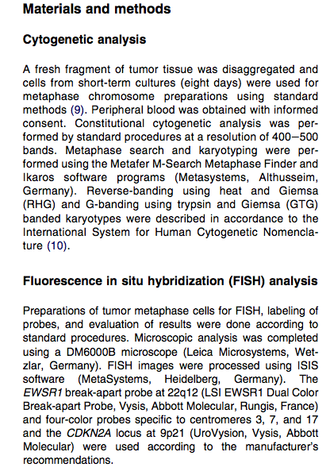

Slide 8
1) Dissociation (mécanique+collagénase)
du fragment de tissu tumoral
Culture cellulaire
Caryotype tumoral
2) Prélèvement sanguin
Caryotype constituionnel
Bandes RHG t(tumeur)
Bandes RHG et GTG (caryotype
constitutionnel), 400-500 bandes
Formule chromosomique selon
nomenclature internationale
FISH : sondes utilisées,
type d’équipements

Slide 9
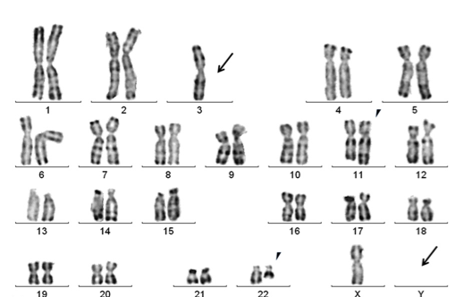
Caryotype de cellules de la tumeur rénale du patient, âgé de 72 ans
Les anomalies chromosomiques de structure sont indiquées par des têtes de flèche, les anomalies numériques par des flèches
Question 1 : pourquoi l’hypothèse d’une tumeur de la famille du sarcome d’Ewing/PNET,
bien que peu probable, peut elle être évoquée lors de l’analyse de ce caryotype tumoral ?

Slide 10
Caryotype de cellules de la tumeur rénale du patient, âgé de 72 ans
Les anomalies chromosomiques de structure sont indiquées par des têtes de flèche, les anomalies numériques par des flèches
Question 1 : pourquoi l’hypothèse d’une tumeur de la famille du sarcome d’Ewing/PNET,
bien que peu probable, peut elle être évoquée lors de l’analyse de ce caryotype tumoral ?
La présence d’une t(11;22)(q23-24;q11-12) est observée dans les sarcomes d’Ewing

Slide 11
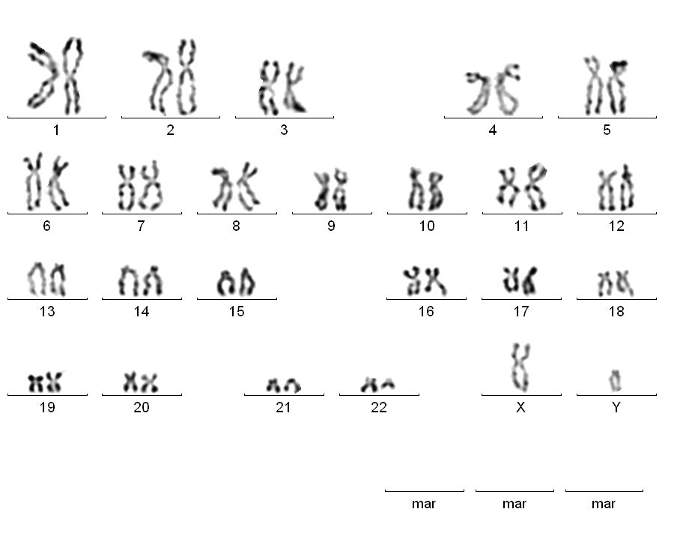
Sarcome d’Ewing
-1984: découverte d’une anomalie cytogénétique spécifique
t(t(11;22)(q24;q12)

Slide 12
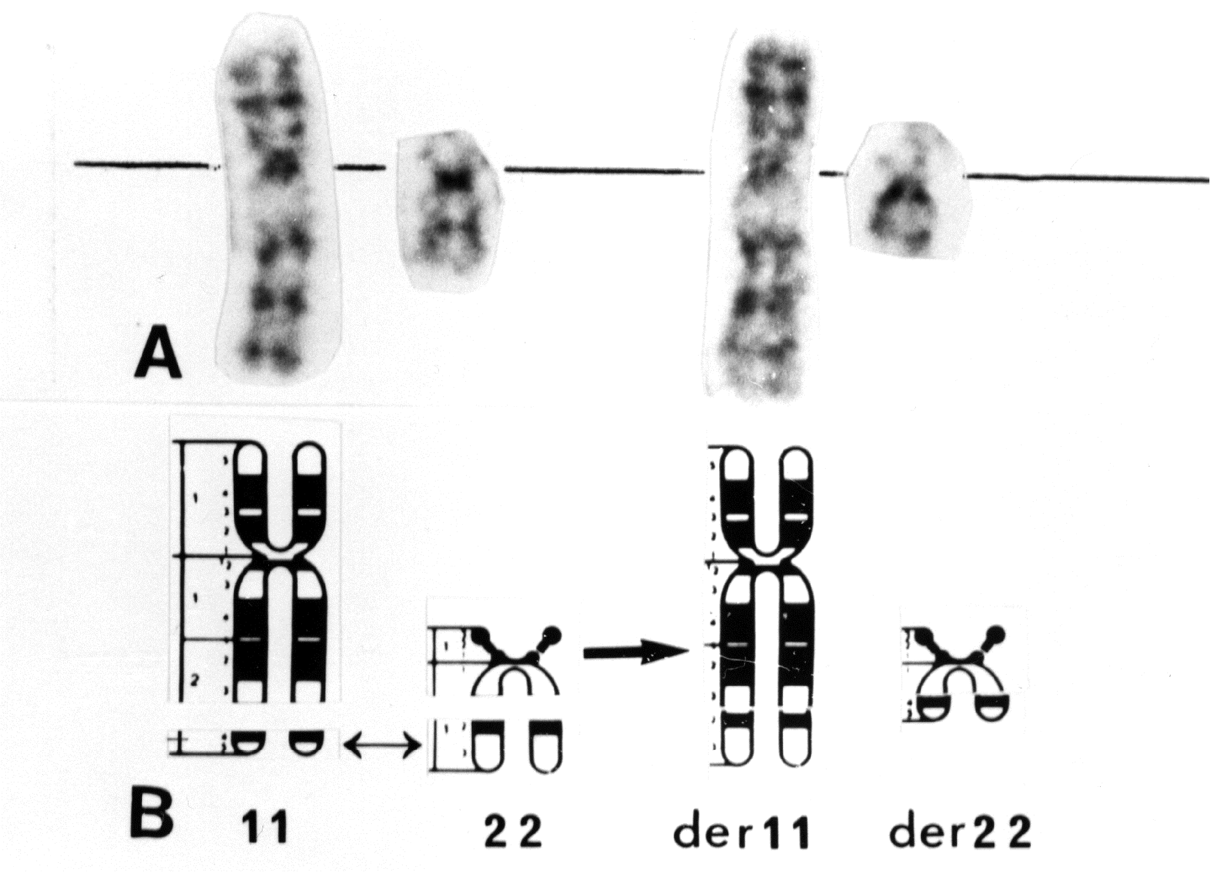
-1992 : Identification des gènes impliqués dans la t(11;22) des
sarcomes d’Ewing
bandes GTG
-22q12
-EWSR1
-domaine de
liaison à l’ARN
-expression
ubiquitaire
-11q24
-FLI1
-activateur de transcription
-expression cellules hématopoiétiques

Slide 13
Formation d’un gène chimérique de fusion EWSR1-FLI1 dans les sarcomes d’Ewing/PNET
Sur le chromosome 22 anormal :
portion 5’ proximale de EWS+ portion 3’ distale
de FLI1
EWSR1
FLI1
5’
3’
Produit de fusion : partie N-terminale EWSR1+ partie C-terminale
FLI1(avec domaine liaison ADN)
Activateur transcription+++

Slide 14
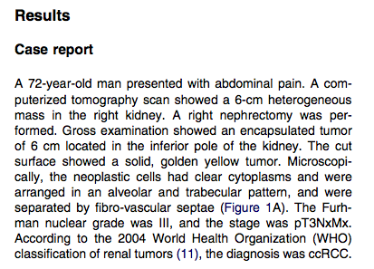
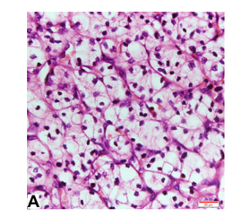
Les éléments qui indiquent qu’il est peu probable que ce soit un sarcome d’Ewing

Slide 15
Coloration « HES »
Hematoxyline éosine safran
Homme de 72 ans, douleurs abdominales
Tumeur du rein, néphrectomie
Aspect de carcinome à cellules rénales, type à cellules claires
Grade de Fuhrman 3
Eléments peu en faveur d’un sarcome d’Ewing/PNET : âge du patient (72 ans) et localisation,
De plus l’aspect histologique est typique d’un CCR à cellules claires

Slide 16
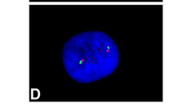
Analyse FISH d’un noyau interphasique de la tumeur avec une sonde double couleur « break-apart » encadrant le gène EWSR1
Partie verte de la sonde : région 3’ du gène EWSR1
Partie rouge de la sonde : région 5’ du gène EWSR1
Question 2 : L’analyse FISH permet elle d’éliminer un sarcome d’Ewing/PNET? Pourquoi ?
Interprétez l’image

Slide 17
Analyse FISH d’un noyau interphasique de la tumeur avec une sonde double couleur « break-apart » encadrant le gène EWSR1
Partie verte de la sonde : région 3’ du gène EWSR1
Partie rouge de la sonde : région 5’ du gène EWSR1
Question 2 : L’analyse FISH permet elle d’éliminer un sarcome d’Ewing/PNET? Pourquoi ?
Interprétez l’image
Les signaux 3’ et 5’ (rouge et vert) restent juxtaposés pour les deux allèles : pas de fission
du gène EWSR1,
Pas d’argument moléculaire en faveur d’un sarcome d’Ewing/PNET

Slide 18
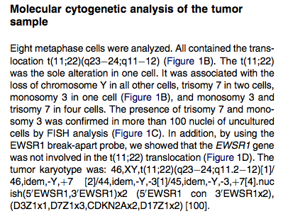

Slide 19
Caryotype tumoral
La formule chromosomique indique le nombre de cellules en métaphases caryotypées, et
Quelles anomalies figuraient. On peut remarquer dans une cellule pour seule anomalie
la t(11;22). Dans les autres cellules ma t(11;22) est associée à d’autres anomalies.
La fomule comprend le résulat de l’analyse FISH sur noyaux : « nuc ish… »

Slide 20
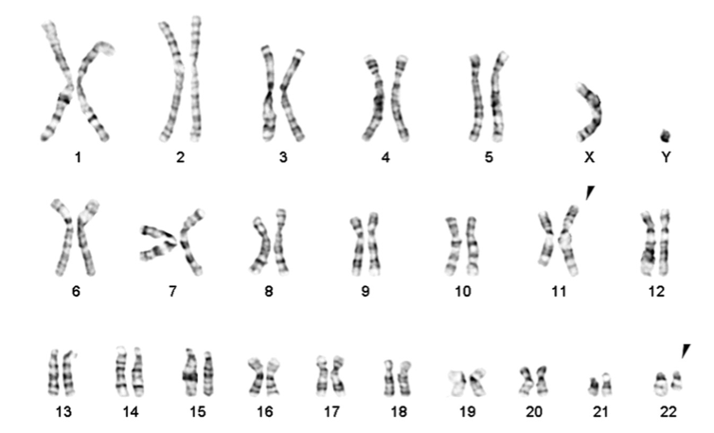
Caryotype constitutionnel du patient établi à partir de lymphocytes du sang circulant
Les chromosomes anormaux sont signalés par des flèches
Question 3 : Que peut-on conclure du résultat du caryotype constitutionnel ?
Quel est le type de marquage des bandes chromosomiques ?

Slide 21

Caryotype constitutionnel du patient établi à partir de lymphocytes du sang circulant
Les chromosomes anormaux sont signalés par des flèches
Question 3 : Que peut-on conclure du résultat du caryotype constitutionnel ?
Quel est le type de marquage des bandes chromosomiques ?
Conclusion : t(11;22) constitutionnelle
Bandes GTG

Slide 22
Caryotype de cellules de la tumeur rénale du patient, âgé de 72 ans
Les anomalies chromosomiques de structure sont indiquées par des têtes de flèche, les anomalies numériques par des flèches
Question 4 : En ayant connaissance du résultat de l’analyse FISH sur les cellules tumorales
avec la sonde EWSR1 et en ayant connaissance du résultat du caryotype constitutionnel,
pourquoi pouvez vous dire que le caryotype tumoral est concordant avec le diagnostic de
l’anatomo-pathologiste qui évoquait un carcinome rénal à cellules claires ?

Slide 23
Caryotype de cellules de la tumeur rénale du patient, âgé de 72 ans
Les anomalies chromosomiques de structure sont indiquées par des têtes de flèche, les anomalies numériques par des flèches
Perte d’un chromosome 3: anomalie classique
de carcinome rénal à cellules claires
Question 4 : En ayant connaissance du résultat de l’analyse FISH sur les cellules tumorales
avec la sonde EWSR1 et en ayant connaissance du résultat du caryotype constitutionnel,
pourquoi pouvez vous dire que le caryotype tumoral est concordant avec le diagnostic de
l’anatomo-pathologiste qui évoquait un carcinome rénal à cellules claires ?

Slide 24
Caryotype de cellules de la tumeur rénale du patient, âgé de 72 ans
Les anomalies chromosomiques de structure sont indiquées par des têtes de flèche, les anomalies numériques par des flèches
Perte d’un chromosome 3: anomalie classique
de carcinome rénal à cellules claires
Perte d’un chromosome Y:
anomalie secondaire
non spécifique
Question 4 : En ayant connaissance du résultat de l’analyse FISH sur les cellules tumorales
avec la sonde EWSR1 et en ayant connaissance du résultat du caryotype constitutionnel,
pourquoi pouvez vous dire que le caryotype tumoral est concordant avec le diagnostic de
l’anatomo-pathologiste qui évoquait un carcinome rénal à cellules claires ?

Slide 25
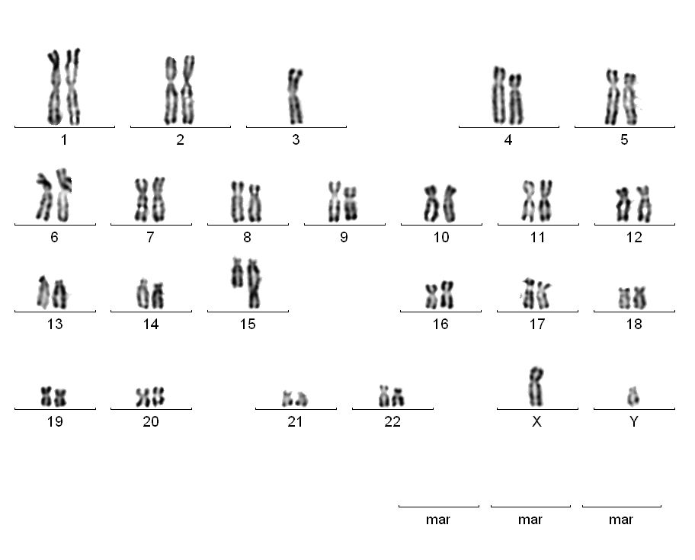
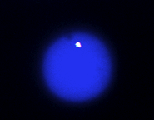
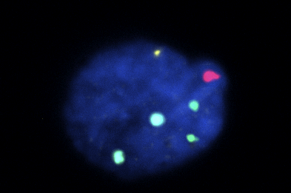
Carcinome rénal à cellules claires : monosomie 3p résultant de différents mécanismes, souvent translocation non équilibrée
Ex: translocation non équilibrée t(3;15)
FISH gène VHL
3q
der(15)t(3;15)
9p
3
CCCR : pertes du bras court du chromosome 3 (3p)
incluant souvent le gène VHL :
Monosomies 3 complètes ou monosomies 3p résultant
de délétions 3p ou de translocations non équilibrées
17
7
17
7
FISH monosomie 3

Slide 26
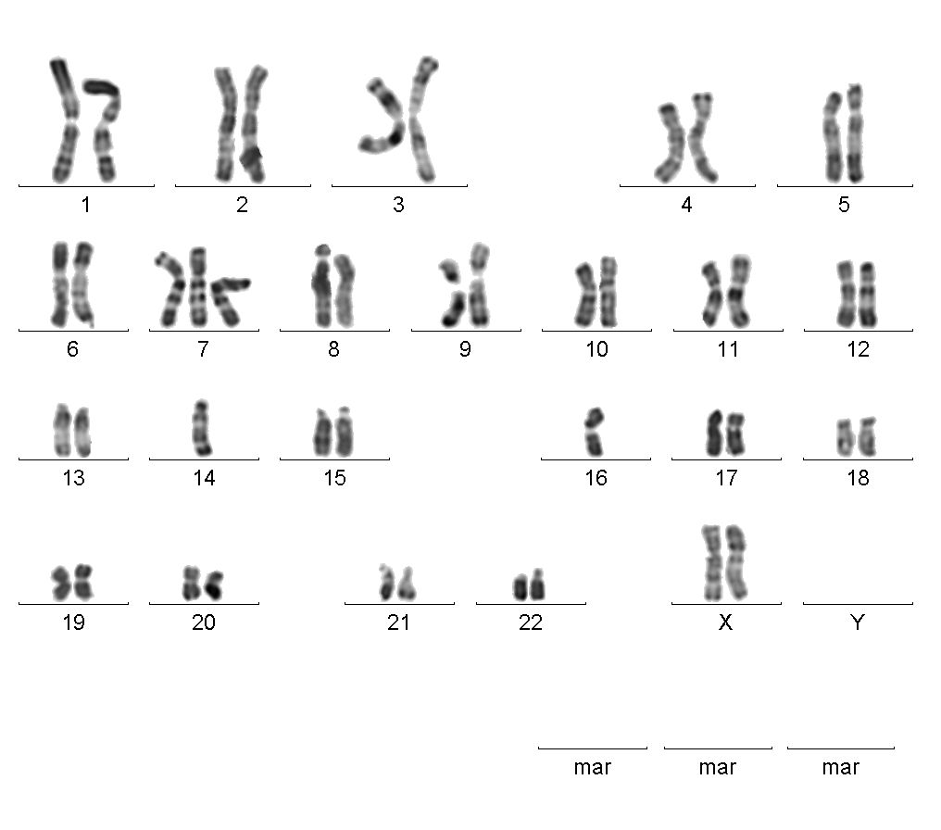
Carcinome rénal à cellules claires
5q
5q
Ex: Translocation non équilibrée t(3;5) Conséquence : monosomie 3p et trisomie 5q
Anomalies secondaires : monosomie 14, trisomie 7, perte Y

Slide 27
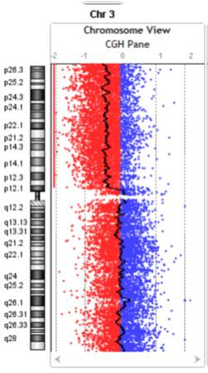

Slide 28
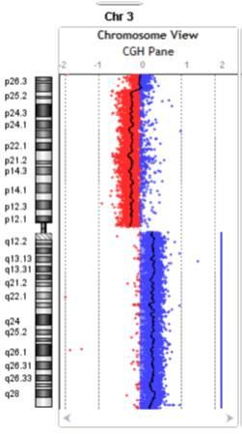
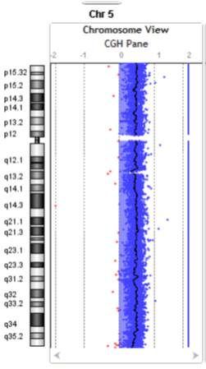

Slide 29
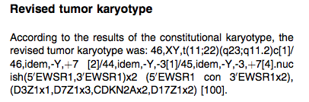

Slide 30
La notion de la nature constitutionnelle de la t(11;22) « t(11;22)(q23;q11)c » a été
ajoutée dans la version révisée de la formule chromosomique

Slide 31
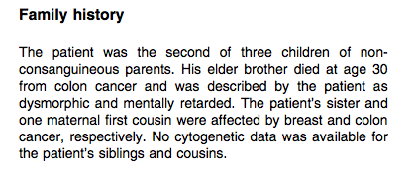

Slide 32
Trois apparentés au premier degré : cancer, dont un frère cancer à 30 ans
Facteur de prédisposition familial ?? t(11;22) ??
Frère : dysmorphie, retard mental : forme déséquilibrée de la t(11;22) ??
Question du lien entre t(1;22) familiale et cancer restée non résolue car
carotypes non réalisables

Slide 33
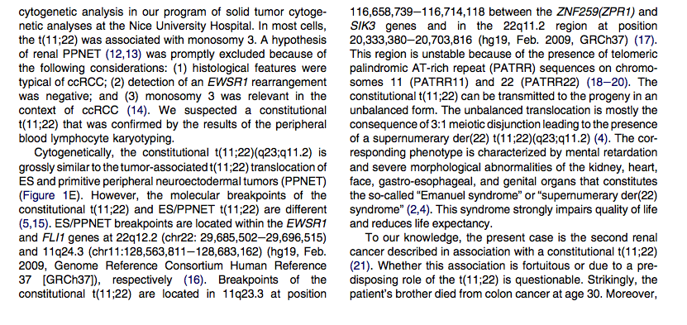
DISCUSSION

Slide 34
DISCUSSION
Distinction points de cassure sur le chromosome 22 dans le t(11;22) des sarcomes d’Ewing
et les t(11;22) constitutionnelles
Deuxième cas rapporté cancer du rein + t(11;22)c, premier avec caryotype tumoral

Slide 35
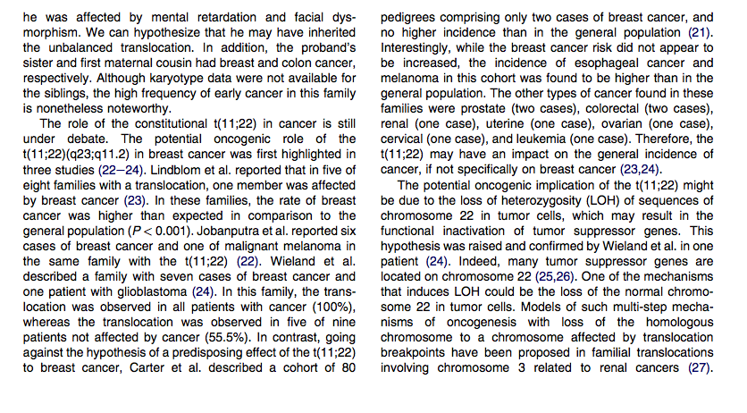
DISCUSSION

Slide 36
DISCUSSION (suite)
Revue de la littérature : lien t(11;22) constitutionnelle et cancer controversé :
3 études familiales en faveur d’un lien avec cancer du sein
1 large série : pas de lien avec cancer du sein, mais plus grande fréquence de cancers en
général

Slide 37


